Slide 1

SAEIS
Pre‑Seed / مذكرة استثمارية
الخطة المالية
وجولة التمويل
رأس مال مرحلي يهدف إلى تحويل برهان المنتج إلى دليل سوقي قابل للقرار.
إعداد: المحاسب أسامة المسعودي
اليمن — انطلاقة محلية وخارطة توسع إقليمية تدريجية
تمويل منضبط • معالم قابلة للمراجعة
تنبيه: كل الأرقام في هذا العرض فرضيات تخطيط داخلية وليست إيرادات أو استثمارات محققة.

Slide 2

INVESTMENT THESIS
التمويل يشتري دليل قرار قبل التوسع
DECISION
MARKET
PRODUCT
ليس الهدف تمويل توسع مبكر؛ بل خفض ثلاثة مخاطر قبل أن تصبح كلفة الخطأ أكبر من كلفة التحقق.
SAEIS يبدأ ببرهان منتج قابل للتدقيق، ثم يختبر قيمة التنبيه لدى عميل تجريبي، ثم يقرر التوسع أو التعديل بناءً على الإشارات الفعلية لا على العرض وحده.
قرار توسع
تحقق العميل
برهان المنتج
توسعة أو تعديل أو إيقاف وفق معالم صريحة.
تجربة محدودة تقيس قيمة التنبيه وسرعة المراجعة.
قواعد فحص مفسرة وحالات اصطناعية قابلة للمراجعة.
كل دولار ممول يجب أن يرتبط بمخرج واضح يقلل مخاطرة المنتج أو السوق أو البيانات أو الحوكمة.
قاعدة الجولة:

Slide 3

PROOF BEFORE FORECAST
برهان منتج قبل أي افتراض إيراد
المستثمر لا يموّل شرائح؛ بل يموّل مسارًا موثقًا يحول الفرضيات إلى أدلة قابلة للفحص.
04
03
02
01
توفيق توضيحي
3 حالات تجريبية
Micro‑MVP
لوحة تفاعلية
فرق تسوية 400 USD بين مصدرين مع خطوة مراجعة واضحة.
حالتان عاليتا الأولوية وحالة متوسطة، مع أسباب قابلة للمراجعة.
محرك Python يقرأ CSV ويطبق قواعد واضحة لكشف التكرار.
رحلة عربية من الاستيراد إلى تقرير قرار، ببيانات عرض اصطناعية فقط.
حدود البرهان الحالي
لا توجد بيانات عميل، ولا تكامل Odoo أو SAP حي، ولا إيرادات مثبتة، ولا ذكاء اصطناعي تشغيلي. هذه الحدود مقصودة: التمويل المطلوب مخصص للتحقق المنضبط قبل أي ادعاء أكبر.
المصدر: وثائق برهان المنتج الداخلية لـSAEIS؛ كل الحالات والأرقام التشغيلية في هذه الشريحة اصطناعية.

Slide 4

UNIT ECONOMICS / PLANNING ASSUMPTIONS
نقطة التعادل تحتاج إثباتًا سوقيًا
الاقتصاديات أدناه اختبار اتساق داخلي للفرضيات، وليست نتائج تشغيلية أو إيرادًا محققًا.
3,281.25
اختبار السيناريو الأساسي السابق — الشهر 12
3,125
معادلة نقطة التعادل الشهرية
فجوة 156.25 USD
3,281.25 USD =
2,625 USD ÷ 80%
التكاليف الثابتة الشهرية: 2,625 USD
هامش المساهمة: 80%
المنطق: التكاليف الثابتة ÷ هامش المساهمة
نقطة التعادل المحسوبة
إيراد الشهر 12 المفترض
السيناريو الأساسي لا يصل إلى نقطة التعادل في الشهر 12 بفجوة 156.25 دولار؛ لذلك يجب أن تسبق التوسع عملية تحقق من التسعير والطلب والتكاليف الفعلية.
قراءة المستثمر:
المصدر: نموذج SAEIS الداخلي — فرضيات تخطيطية: 2,625 USD تكاليف ثابتة، 80% هامش مساهمة، 3,125 USD إيراد الشهر 12 المفترض.

Slide 5
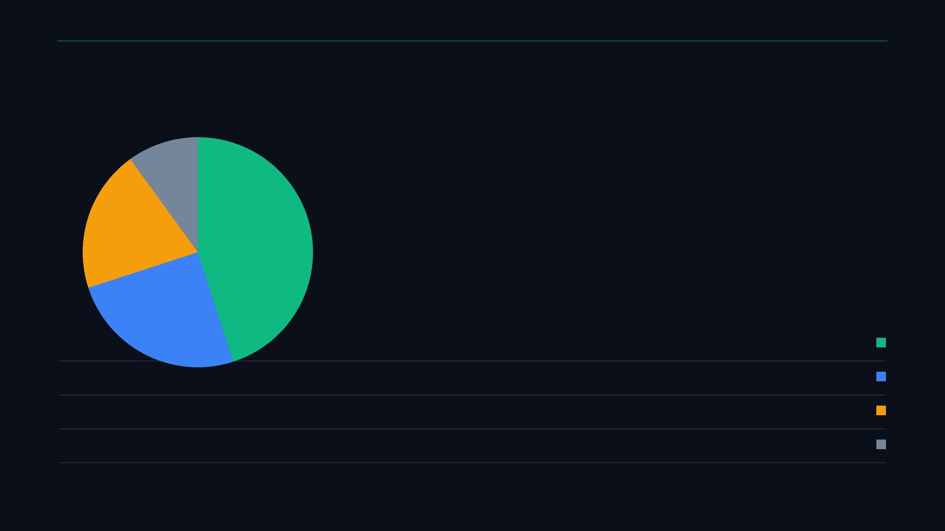
STAGED CAPITAL / USE OF FUNDS
طلب تمويل مرحلي مستهدف: 26,500 دولار
الجولة المقترحة ليست تمويل نمو مفتوح؛ بل رأس مال مخصص لتحويل الفرضيات الأساسية إلى معالم منتج وسوق وحوكمة قابلة للمراجعة.
إجمالي التمويل المستهدف
استخدام رأس المال
26,500 USD
100%
مخرج مقصود: برهان منتج أوضح ومسار مراجعة قابل للتدقيق.
11,925 USD
45%
بناء المنتج وMVP
مخرج مقصود: مسار اتصال قراءة فقط وضوابط بيانات قبل أي ربط حي.
6,625 USD
25%
التكامل والضوابط التقنية
مخرج مقصود: تجربة تصميم محدودة تقيس قيمة التنبيه والاستعداد للدفع.
5,300 USD
20%
تجربة العملاء والتحقق السوقي
مخرج مقصود: أثر تدقيقي، مراجعة محاسب، وهامش إدارة للمخاطر المبكرة.
2,650 USD
10%
الحوكمة والاحتياطي
المصدر: نموذج SAEIS الداخلي؛ توزيع تمويلي افتراضي لا يمثل تمويلًا ملتزمًا أو مصروفات منفذة.

Slide 6
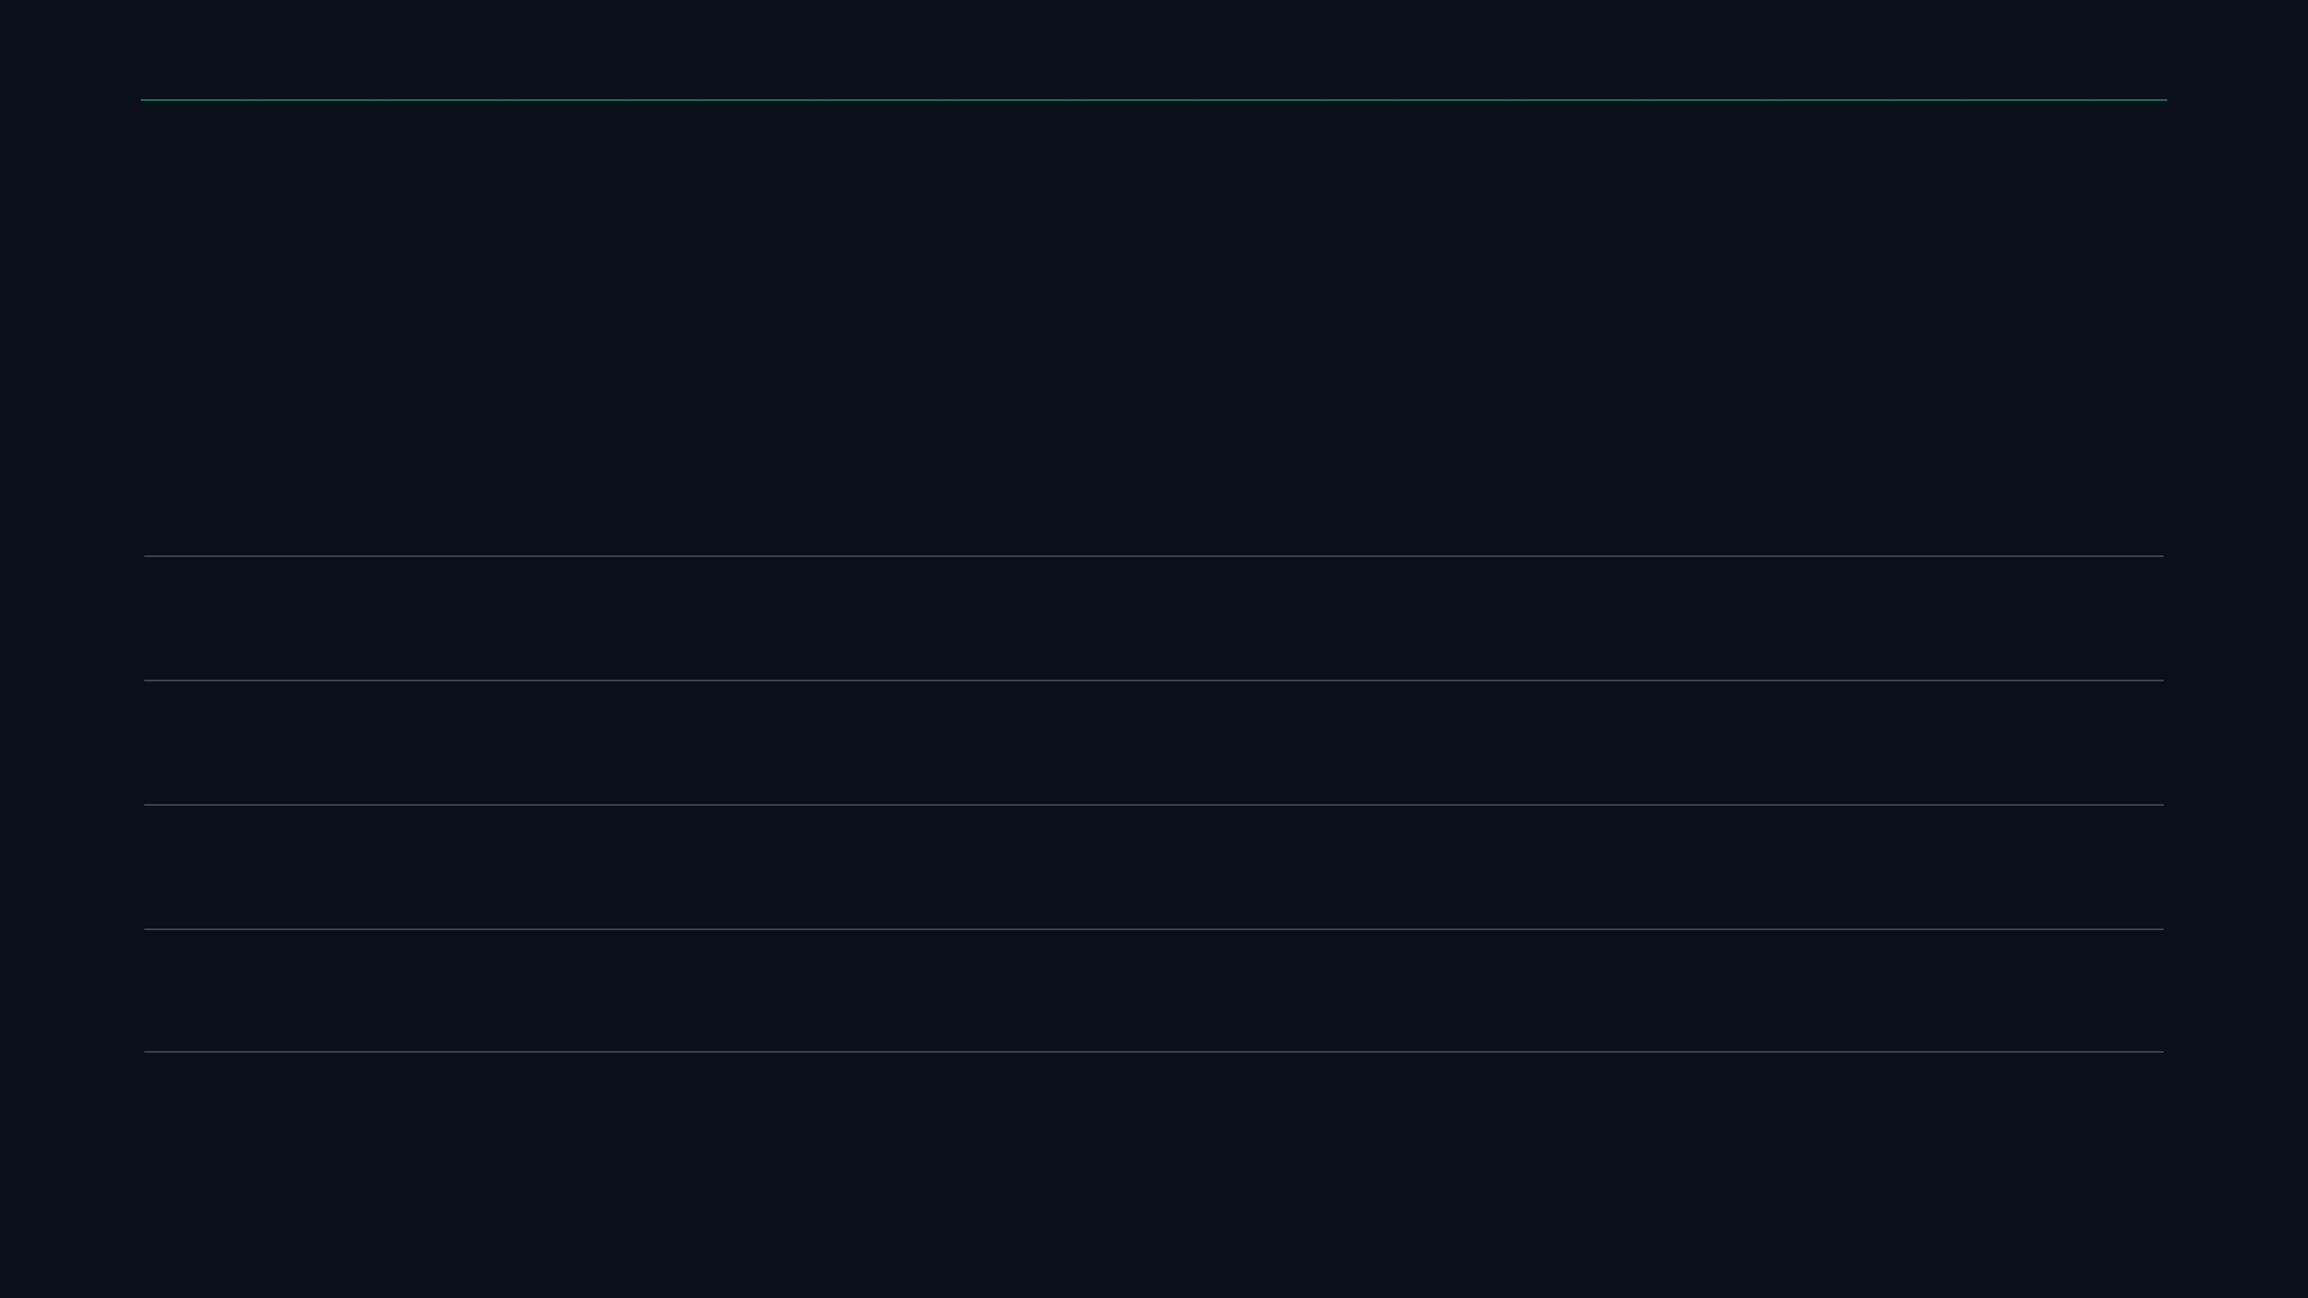
USE OF FUNDS / CAPITAL TO EVIDENCE
رأس المال يتحول إلى أربعة مخرجات قابلة للقياس
استخدام التمويل مقترح بوصفه خطة تخفيض مخاطر: كل بند ينتهي بدليل يمكن مراجعته قبل الانتقال للمرحلة التالية.
إجمالي التمويل المرحلي المستهدف: 26,500 USD — فرضية تخطيط داخلية
يحفظ المشروع من: مخاطرة تنفيذ المنتج.
نسخة قابلة للتجربة لمسار الاستيراد والفحص والتقرير.
بناء المنتج وMVP
11,925 USD
45%
يحفظ المشروع من: مخاطرة البيانات والتكامل.
تصميم اتصال قراءة فقط، صلاحيات محدودة وأثر تدقيقي.
التكامل والضوابط
6,625 USD
25%
يحفظ المشروع من: مخاطرة السوق والاستعداد للدفع.
تجربة تصميم محدودة تقيس قيمة التنبيه وسرعة المراجعة.
تجربة العملاء
5,300 USD
20%
يحفظ المشروع من: مخاطرة التوسع المبكر.
ضوابط تشغيل، توثيق، ومرونة للقرارات التي تظهر في التجربة.
الحوكمة والاحتياطي
2,650 USD
10%
منهج المستثمر: لا تُقاس كفاءة الجولة بحجم الصرف؛ بل بجودة الأدلة التي تحول قرار التمويل اللاحق من افتراض إلى قرار قابل للمراجعة.
المصدر: نموذج SAEIS الداخلي — 26,500 دولار وتوزيع 45% / 25% / 20% / 10% افتراضات تخطيطية، وليست مبالغ ممولة أو منصرفة.

Slide 7

STAGED CAPITAL / GOVERNED PROOF
التمويل على مراحل؛ الدليل قبل التوسع
تُستخدم الجولة لتجاوز بوابات محددة. لا يُعامل التمويل كإشارة نجاح مسبقة، بل كأداة منظمة لتحويل الافتراضات إلى قرار قابل للمراجعة.
GATE 03
GATE 02
GATE 01
03
02
01
قرار التوسع
تجربة محدودة
برهان المنتج
توسعة منضبطة أو تعديل الفرضية أو إيقاف المسار وفق نتائج التجربة والضوابط.
جهة واحدة، نطاق واحد، وبيانات تجريبية أو منزوعة الهوية خلال 30 يومًا.
قواعد فحص مفسرة، حالات اختبار، وتقرير قرار يمكن للمحاسب مراجعته.
الدليل: هل تستحق الفرضية رأس مال وتكاملًا أوسع؟
الدليل: هل يختصر التنبيه وقت المراجعة ويخلق قيمة ملموسة؟
الدليل: هل تلتقط الحالة الصحيحة بسبب مفهوم؟
قاعدة الاستثمار المنضبط
لا يخصص رأس مال أكبر للتكامل أو التوسع السوقي قبل إثبات قيمة التنبيه، وثقة المراجع، واستعداد العميل للتجربة أو الدفع ضمن حدود حوكمة معتمدة.
المصدر: إطار تمويل مرحلي مبني على فرضيات التخطيط الداخلي لـSAEIS؛ لا يوجد تمويل أو إيراد قائم مُعلن.

Slide 8
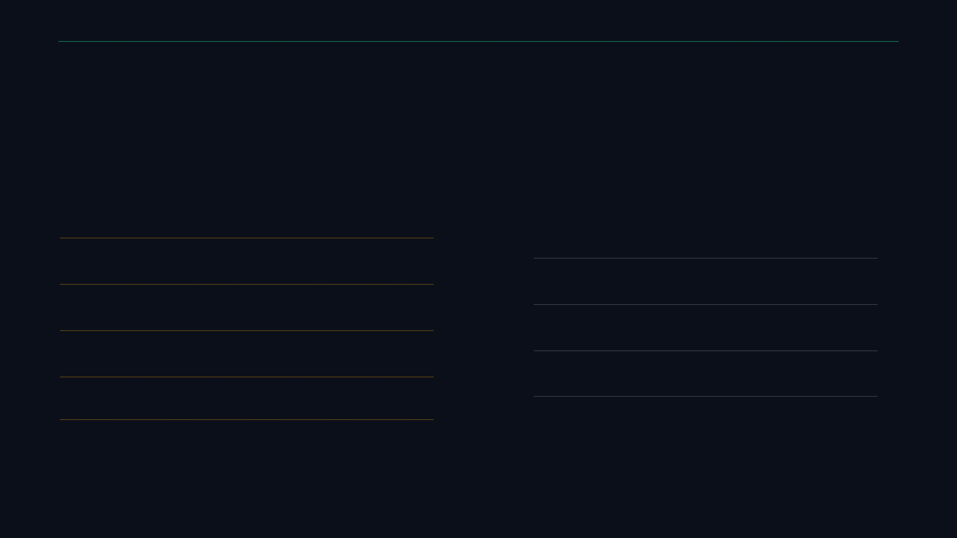
REVENUE HYPOTHESIS / فرضية قابلة للاختبار
نموذج إيراد يثبت خلال التجربة
الفكرة التجارية المقترحة هي اشتراك SaaS متدرج؛ لكن السعر والتكرار لا يثبتان في العرض، بل بقرار عميل تجريبي واستخدام قابل للقياس.
ما يجب أن تثبته التجربة قبل تثبيت النموذج
آلية القيمة والإيراد المقترحة
هل يربط الطرف التجريبي قيمة التنبيه باشتراك
استعداد للدفع
متكرر؟
فواتير الموردين والتوفيق كحالة استخدام أولى محددة.
نطاق واضح
01
هل تختصر الحالة المفسرة الوقت اللازم للوصول إلى
وقت المراجعة
سبب الاستثناء؟
رسوم SaaS مقابل الاستخدام والضوابط والتقارير وفق النطاق المتفق عليه.
اشتراك دوري
02
هل يعتمد المحاسب نسبة مفيدة من الحالات ويطلب
جودة الحالات
متابعة واضحة؟
توسعة الباقة بعد ثبوت الحاجة: مصادر بيانات أو قواعد أو وحدات إضافية.
تدرج قيمة
03
هل يبقى الفحص جزءًا من دورة عمل دورية بعد انتهاء
استمرارية الاستخدام
التجربة؟
لا تُثبّت توقعات الإيراد أو خطة الأسعار قبل تحقق هذه المؤشرات في تجربة محدودة قابلة للمراجعة.
قاعدة التوقع:
المصدر: فرضيات SAEIS الداخلية؛ لا توجد أسعار منشورة أو عقود أو إيرادات محققة ضمن هذه النسخة.

Slide 9

RISK MANAGEMENT / CAPITAL DISCIPLINE
المخاطر معروفة والضوابط جزء من الاستثمار
لا تُخفى المخاطر في مرحلة Pre‑Seed؛ بل تُصاغ كفرضيات تشغيلية ويرتبط تمويلها بضابط يختبرها أو يحد من أثرها قبل التوسع.
الضابط أو مسار التخفيف المقترح
الأثر المحتمل
المخاطرة
ابدأ بــCSV منزوعة الهوية، ثم موصل قراءة فقط بحساب مخصص وصلاحيات محدودة عند التوسع.
اتصال مبكر قد يرفع مخاطر الخصوصية أو الصلاحيات.
التكامل والبيانات
تجربة 30 يومًا بنطاق واحد تقيس وقت المراجعة وجودة الحالات قبل أي توسع أو تسعير نهائي.
قد لا يرى العميل قيمة تنبيه كافية لتغيير دورة عمله.
تبني العميل
اختبر الاستعداد للدفع والتسعير والتكاليف الفعلية؛ لا تعامل إيراد الشهر 12 المفترض كإيراد محقق.
الفرضية المالية قد لا تحقق نقطة التعادل ضمن الجدول المتوقع.
اقتصاديات التسعير
أثر تدقيقي + قرار محاسب لكل حالة، مع تفسير القاعدة وعدم السماح بقرار مالي آلي.
تأثيرات المراجعة قد تصبح غير قابلة للتتبع أو الفهم.
الحوكمة المهنية
قراءة المستثمر
دور رأس المال هنا هو تمويل ضوابط ومعالم إثبات تقلل عدم اليقين؛ وليس تجاوز المخاطر أو افتراض اختفائها بمجرد بناء الواجهة.
المصدر: إطار مخاطر SAEIS الداخلي؛ الضوابط المقترحة ليست شهادة امتثال أو ضمانًا لتخفيف المخاطر بالكامل.

Slide 10

SAEIS
القرار المطلوب من المستثمر
ما الذي يشتريه رأس المال؟
تمويل منضبط
لمرحلة إثبات
برهان منتج أقوى
01
مسار فحص وتقرير يمكن للمحاسب مراجعته وتفسيره.
تجربة سوق منضبطة
02
ندعو إلى مناقشة تمويل مرحلي يربط رأس المال بمعالم تحقق واضحة: منتج قابل للتدقيق، تجربة محدودة، ثم قرار توسع أو تعديل مبني على الدليل.
حالة استخدام واحدة وبيانات آمنة لقياس قيمة التنبيه والاستعداد للدفع.
قرار توسع مبني على دليل
03
لا ربط حي أو توسع أوسع قبل تحقق الضوابط والمعالم المتفق عليها.
طلب تمويل مرحلي مستهدف
26,500 USD
المنهج المقترح: التمويل ليس نهاية المسار؛ بل وسيلة منظمة لتقليل مخاطرة المنتج والسوق والبيانات قبل الالتزام برأس مال أكبر.
جميع الأرقام فرضيات تخطيط داخلية وليست إيرادات أو التزامات استثمارية محققة.
المحاسب أسامة المسعودي | osamaabmasoodi@gmail.com | +967775902204

